Slide 1
МБДОУ «Детский сад № 65 г. Йошкар-Олы «Незабудка»» « Применение игр и игровых упражнений с мячом в работе с детьми дошкольного возраста» Познавательно-игровой проект Выполнила: Петухова Т.В.
2015 год

Slide 2
Задачи проекта:
• Расширять кругозор и социализацию дошкольников;
• Воспитывать интерес к физической культуре и спорту;
• Осуществлять пропаганду здорового образа жизни;
• Развивать умение воспринимать информацию и пользоваться ею;
• Способствовать развитию познавательных интересов детей;
• Расширять активный словарь детей.

Slide 3
Новизна проекта :
Игры и упражнения с мячом
Работа проводится в игровой форме
Развитие новых способностей происходит значительно успешнее
Другая организация детей
Совершенствуют моторику рук детей, укрепляют мышцы пальцев и кистей

Slide 4
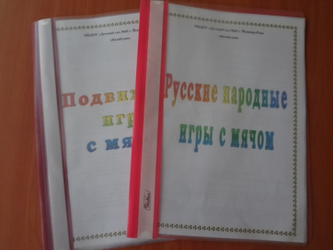
Информационно- подготовительный этап
Консультации для родителей
Картотеки игр с мячом

Slide 5
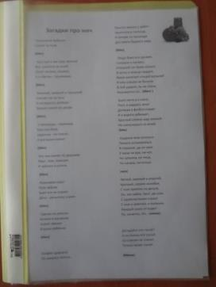
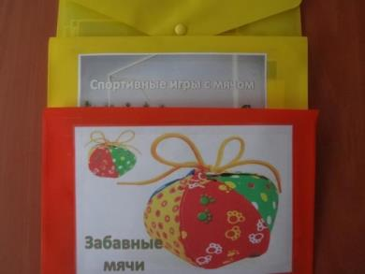
Иллюстрации на тему:
«Мячи разных видов спорта»,
«Животные и мячи»,
«Спортивные игры с мячом»,
«Забавные мячи»
Оформление папки
«Всё про мяч»
(стихи, загадки, песенки)

Slide 6
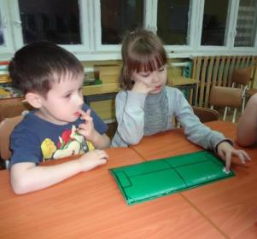
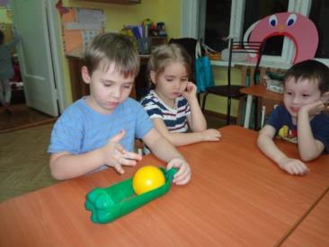
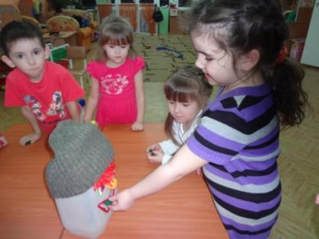
Настольные дидактические игры с мячом
“Слово называй – мячик бросай»
«Мяч прокати, слово назови»
«Мяч на поле»
«Найди одинаковые мячи»

Slide 7
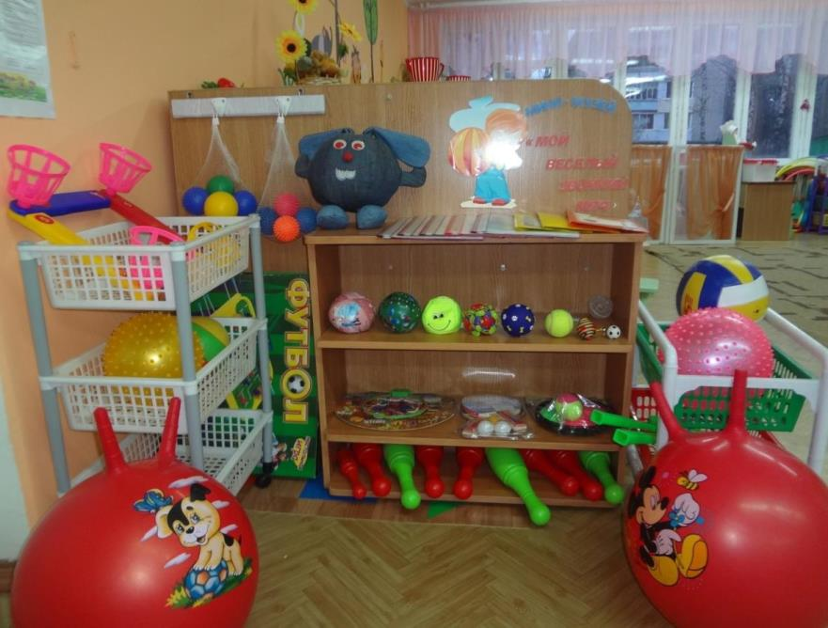
Мини-музей «Мой весёлый звонкий мяч»

Slide 8
Взаимосвязь образовательных областей через систему развивающих игр с мячом
Познавательное
развитие
Художественно-эстетическое развитие
Социально-коммуникативное развитие
Речевое развитие
Физическое развитие

Slide 9
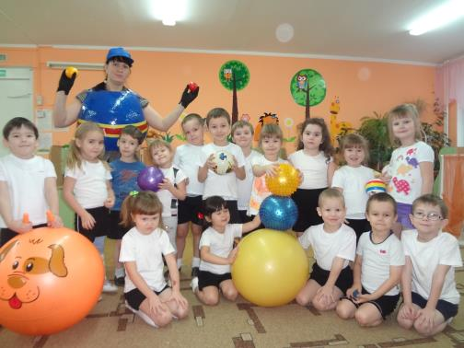
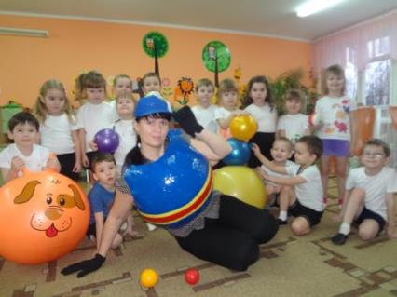
Практический этап:

Slide 10
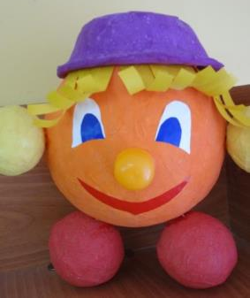
Речевое развитие:
«Гласный звук услышат ушки – мяч взлетает над макушкой»
«Мячик маленький поймай и словечки приласкай»
«Слог да слог – и будет слово» учим добавлять слог до слова.
"Кто больше знает слов?"
"Скажи наоборот"
"Строим мост"

Slide 11
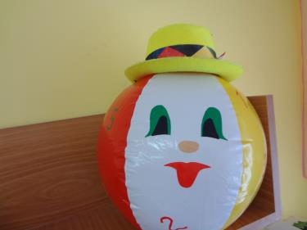
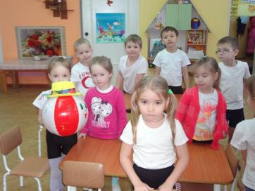
«Посчитай за мной» «Скажи предыдущее число» «Скажи последующее число» «Составь число» «Скажи какого цвета» «Какой формы» «Назови дни недели»
Познавательное развитие

Slide 12
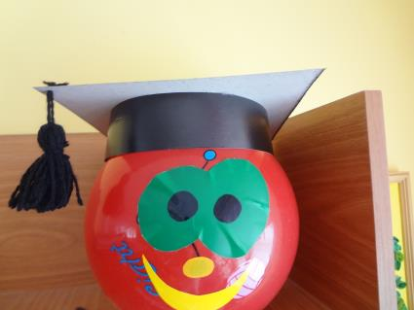
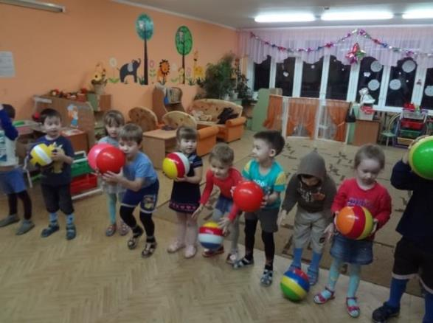
Познавательное развитие
«Мяч бросай фрукты называй»
«Мяч бросай и одежду называй»
«Мяч бросай да цветочки ( деревья) называй»
«Я знаю три названия (цветов, овощей, деревьев)»
«Лови, бросай приметы осени называй»
«Мяч бросай одним словом называй»
«Кто вы мне , а кто вам я , если вместе мы семья»
«Что бывает такого же цвета , как лимон»
«Какого цвета лимон?» (апельсин, баклажан, огурец)

Slide 13
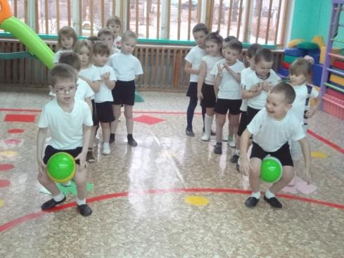
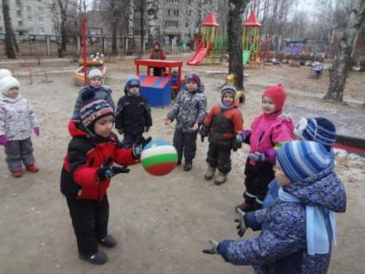
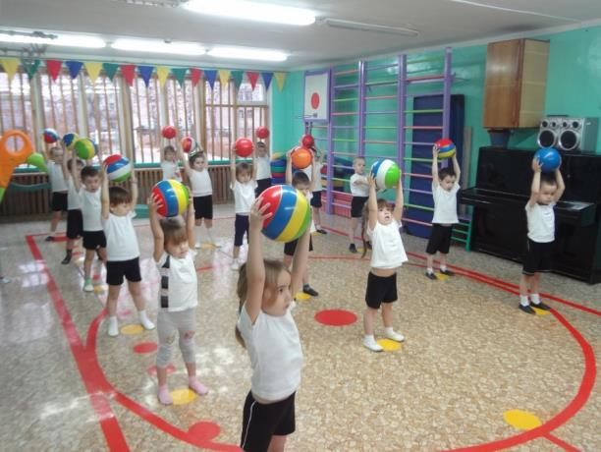
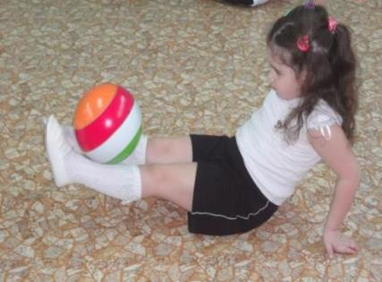
Физическое развитие
Упражнения и зарядка с мячом
«Подбрось и поймай»
«Выстрел мячом»
«Закати мяч в ворота»
«Мяч через голову»
«Выбивала»
«Собачка»

Slide 14
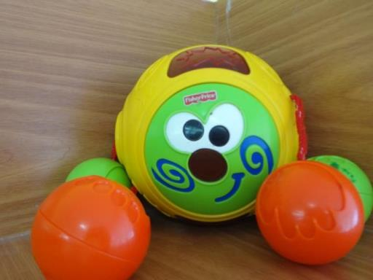
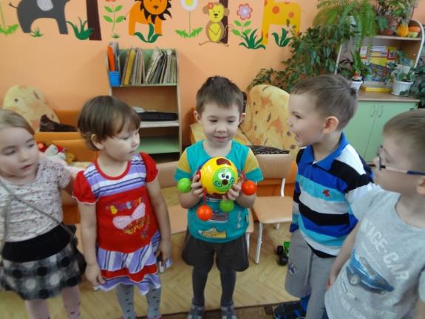
Художественно-эстетическое развитие
«Пошёл художник в магазин».
«Когда это бывает?»
«Кто из героев русских сказок…»
«Изобрази животное»
«Отгадай название сказки»
«Тихо – громко»
«Музыкальный мячик»

Slide 15
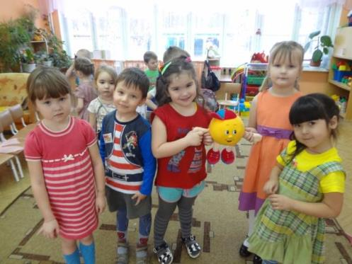
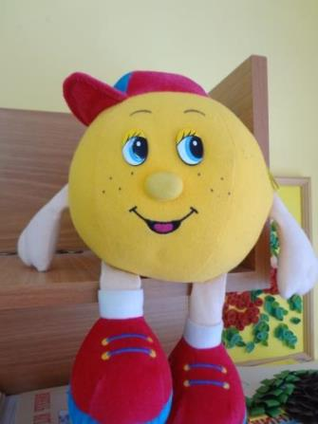
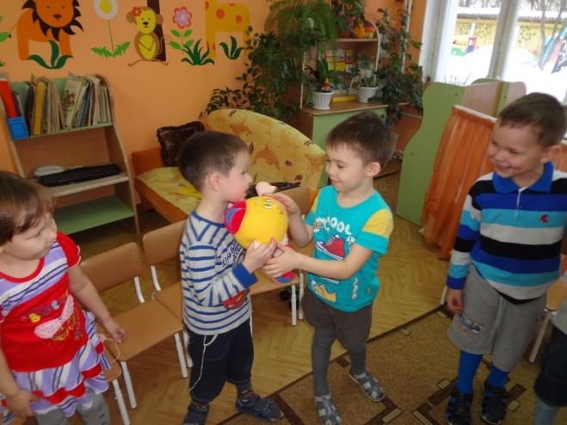
«Назови по имени» «Вежливые слова» «Скажи ласково» «Полезно - вредно» «Правильно - не правильно»
Социально-личностное развитие

Slide 16
Практическая значимость игр с мячом:
-Развитие умственной деятельности
-Развитие мелкой моторики
-Стимулирует речевую активность
-Использование игр с мячом в разных видах деятельности детей

Slide 17
Успешно и легко усваивается более сложный программный материал; Повысился процент усвоения речевого материала; Ребёнок стал активным участником занятия; Возрос интерес к физической культуре и спорту; Гармонизация развития ребёнка.
Результаты работы :

